Slide 1
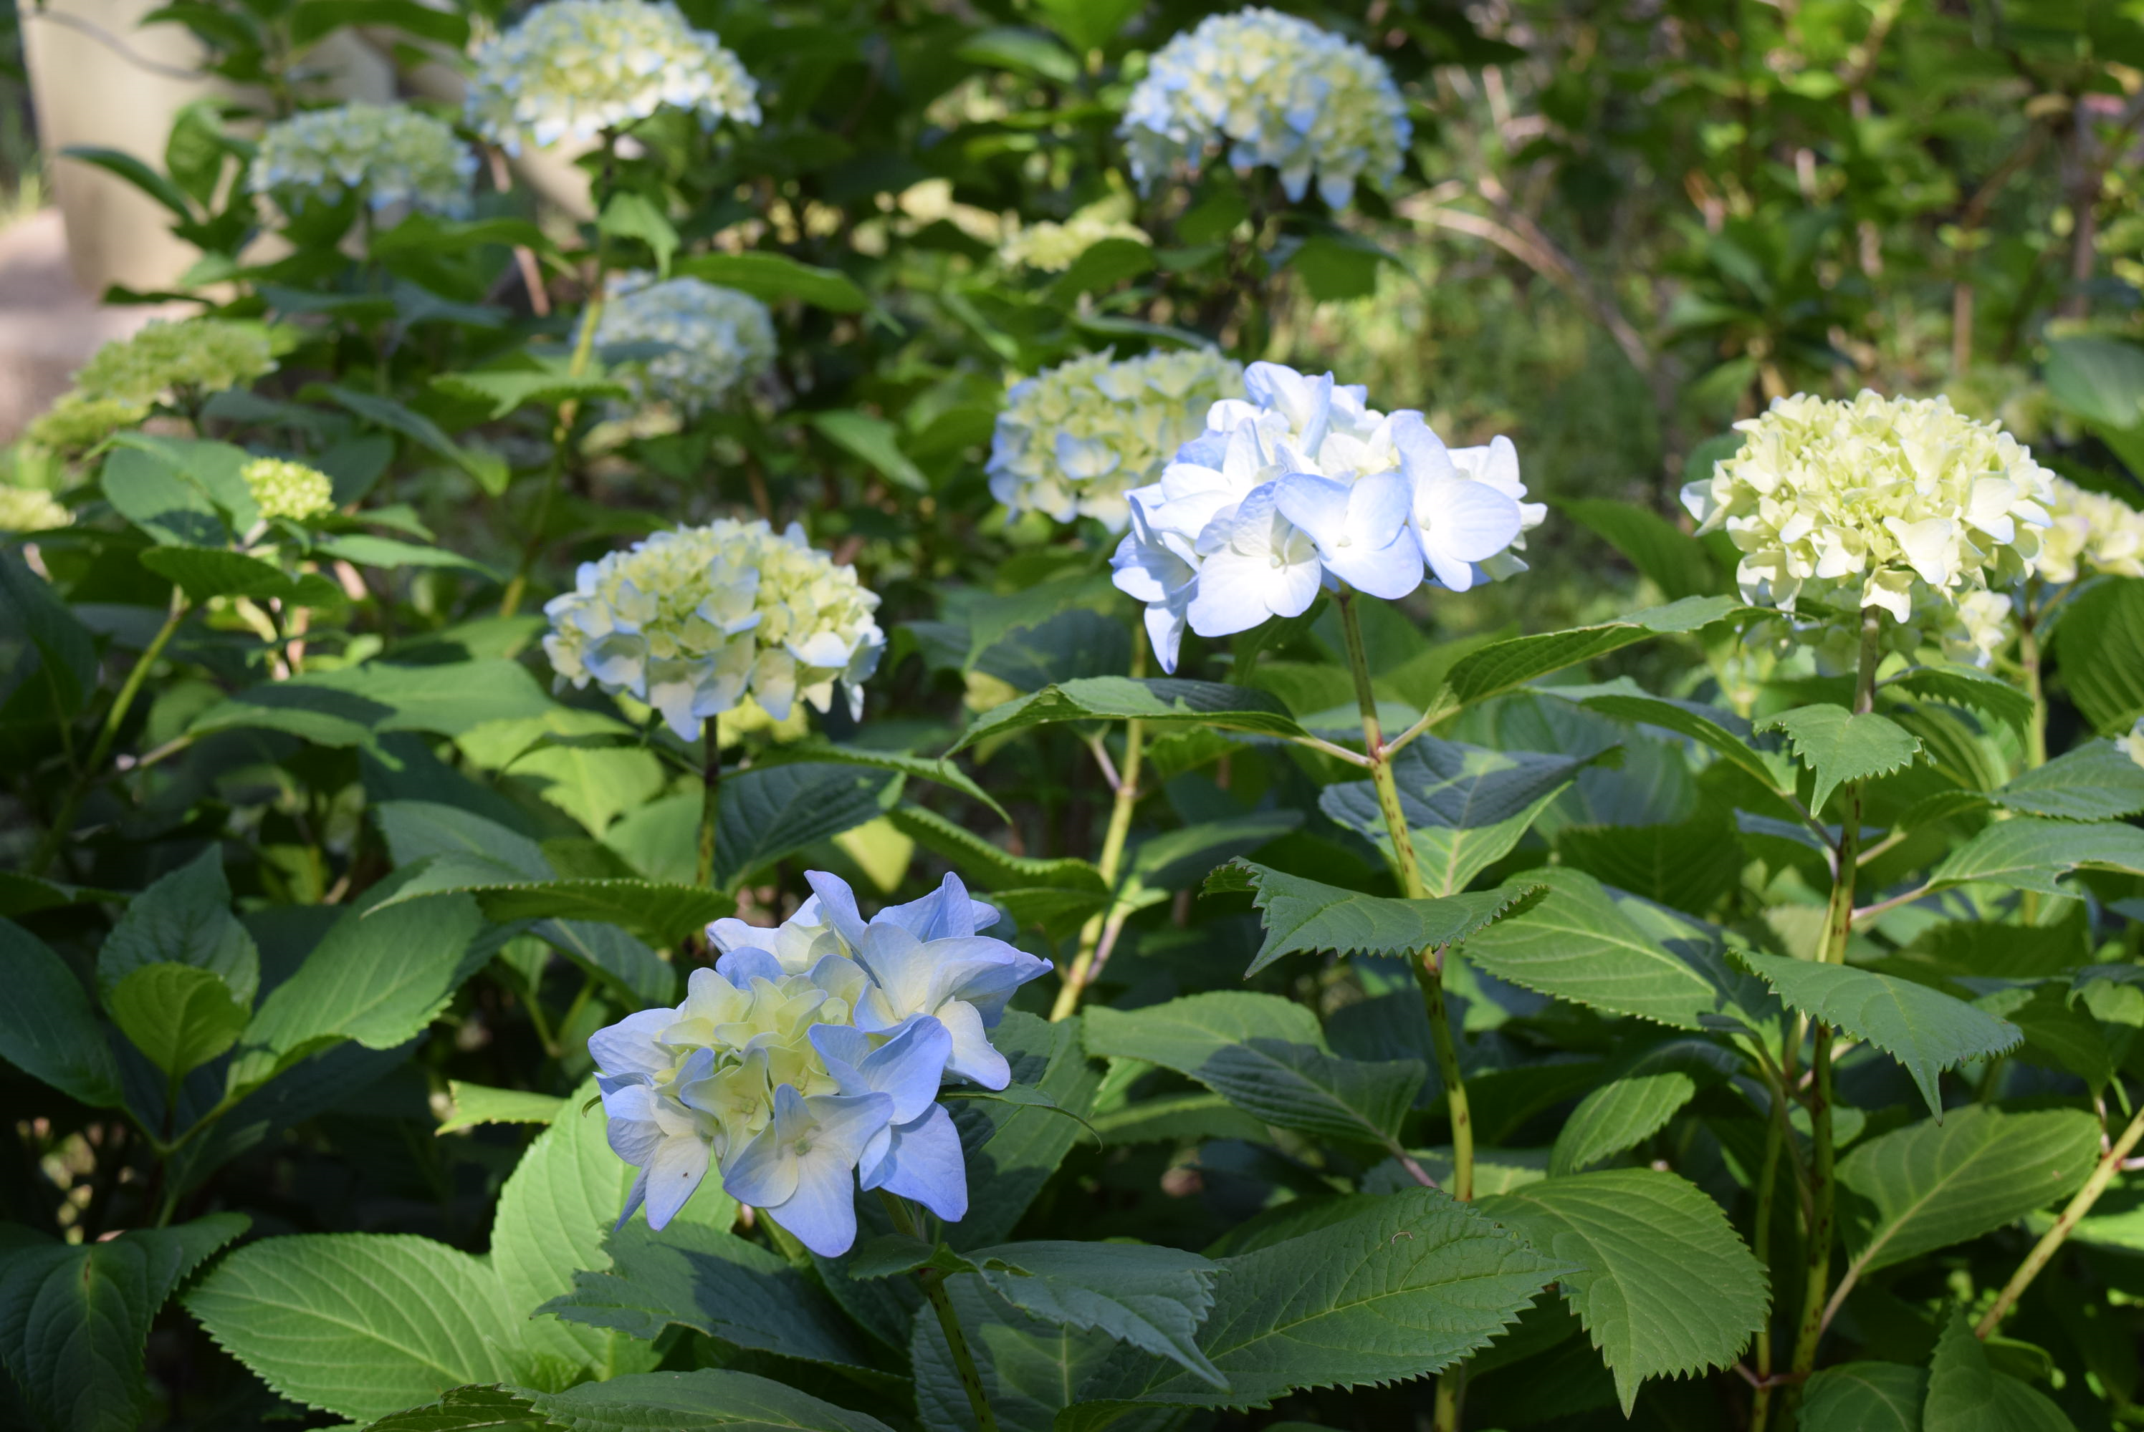
第2公園ウォーキングツアー 令和3年5月22日（土） 参加費：無料 定 員：先着10名 申込み：5月11（火）より （電話又は直接管理センターまでご連絡ください。） 集 合：9：50に公園管理 センター前 服 装：歩きやすい服装・靴 問合せ：045－774－3003
公園スタッフと園内を散歩しながら樹木や草花、生物を観察しませんか！？

Slide 2
庭園の要素
種
植物
天候

Slide 3
植栽の 繁忙期

Slide 4
植栽のサイクル
植栽
肥料を与える
水やり
収穫

Slide 5
お問い合わせ
someone@example.com

